Slide 1
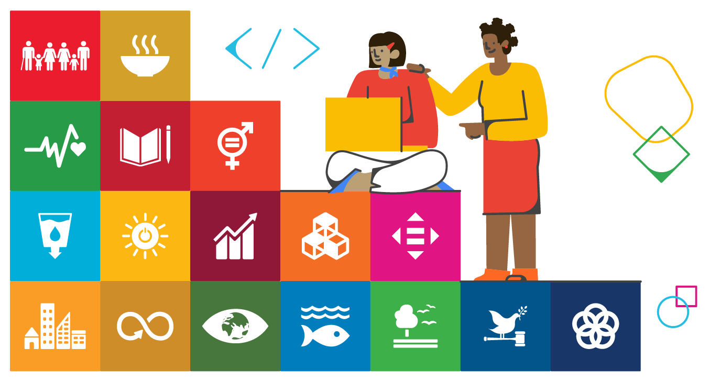
Ciljevi održivog razvoja
Aleksić Stefan 16995

Slide 2
Agenda 23
17 globalnih ciljeva
Usvojeni od strane Ujedinjenih Nacija 2015. godine
Univerzalni poziv na akciju okončanja siromaštva, zaštite planete i osiguranja da do kraja 2030. godine svi ljudi mogu da uživaju u miru i prosperitetu
Integrisani su – razvoj jedne oblasti ima uticaj na ostale
Razvoj mora balansirati društvenu, ekonomsku i održivost životne sredine

Slide 3
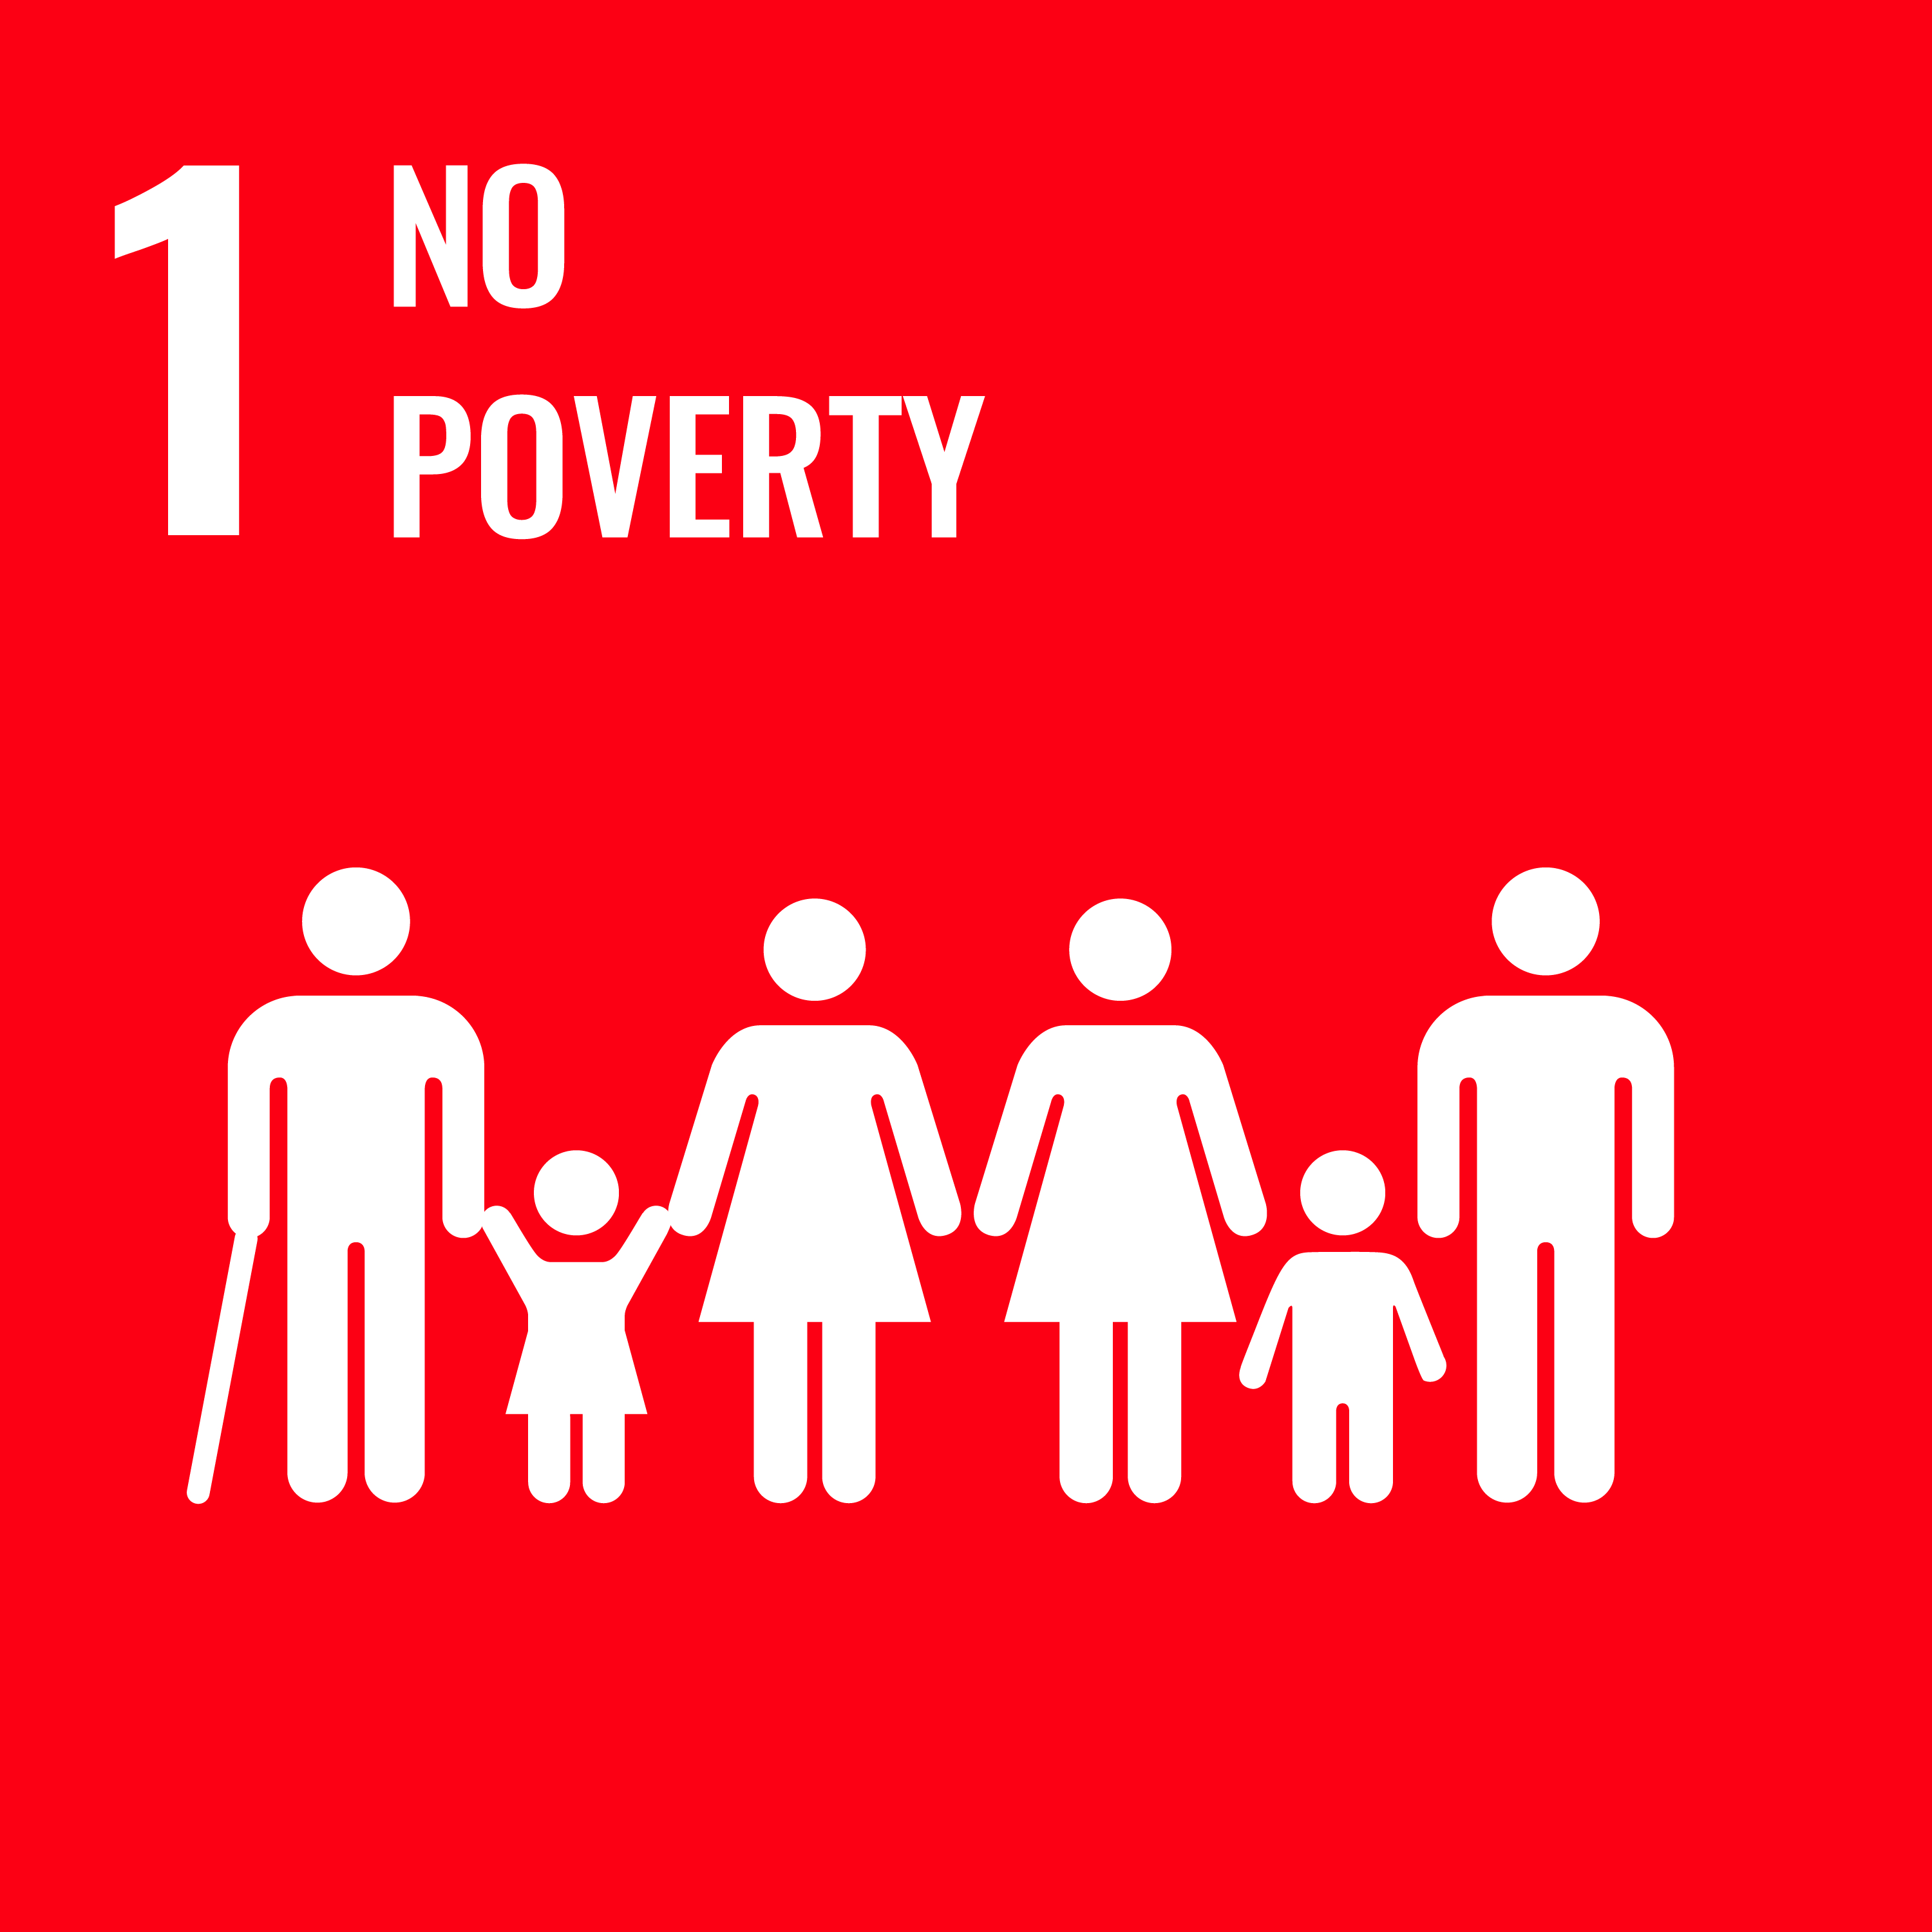
BEZ SIROMAŠTVA
Okončati siromaštvo svake forme svuda u svetu!
2015. je više od 700 miliona ljudi (10% populacije) živelo u ekstremnom siromaštvu
Koji su razlozi?
Niske plate, nezaposlenost, društvena izolovanost, život u nepogodnim uslovima
Društvena kohezija
Kako društvo može da pomogne?
Osvrtanje na činjenicu pri izražavanju političkih stavova
Promovisanje boljih poslova i radnih uslova
Usklađivanje ličnih ciljeva i ekonomskog stanja okoline
Da li možete da imate
normalan život sa 200 dinara dnevno?

Slide 4
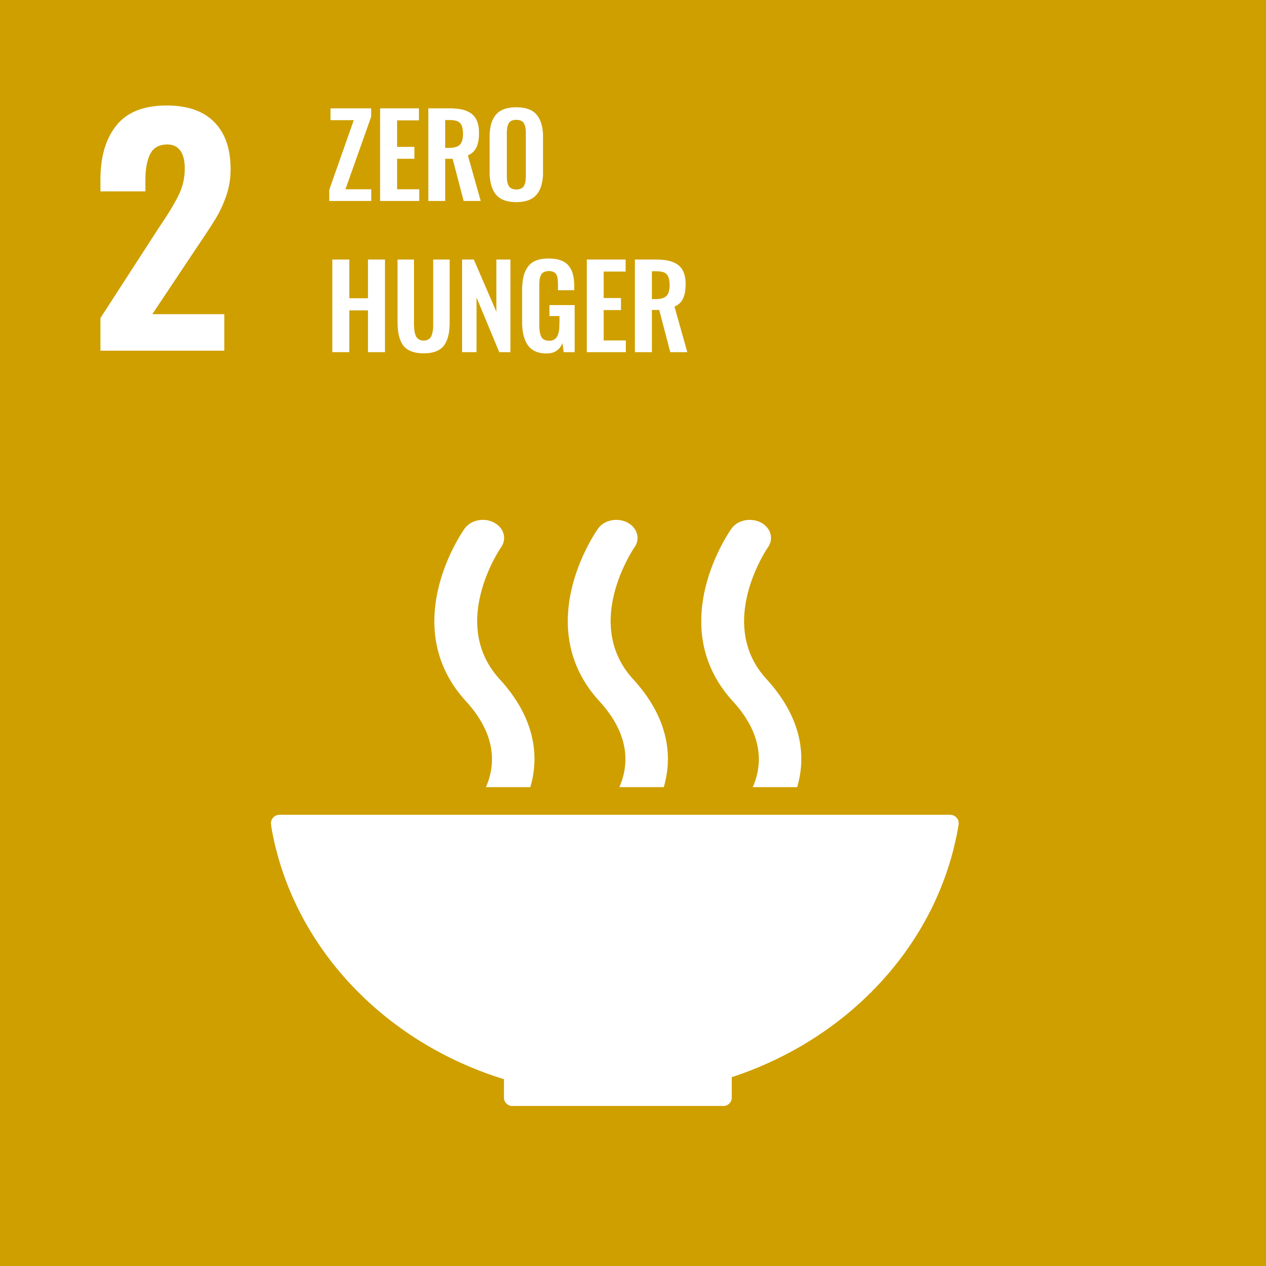
BEZ GLADI
Okončati gladovanje, osigurati dostupnost hrane, poboljšati kvalitet ishrane i praktikovati održivu poljoprivredu!
2 milijarde ljudi nije imalo regularni izvor nutritienata i dovoljno hrane u 2019. godini
Koji su razlozi?
Nerazvijena poljoprivreda, periodično dostupni izvori hrane, visoka cena hrane, loš odabir hrane
Hrana bogata nutritientima je izvor produktivnog društva
Kako društvo može da pomogne?
Kupovina na pijaci umesto u marketu
Odabir kvalitetnijih namirnica (supply-demand)
Sugestije prodavcima/vladi šta je i zašto je neki proizvod bolji izbor za plasiranje
Da li vodite računa o svojoj ishrani i koliko ulažete u nju?

Slide 5

ZDRAVLJE I BLAGOSTANJE
Obezbediti zdrav život i promovisati blagostanje svima, nezavisno od godina!
Potrebno je još 18 miliona zdravstvenih radnika, uglavnom u zemljama sa niskim prosečnim prihodom, za univerzalno zdravstveno pokriće do kraja 2030. godine
Koji su razlozi?
Nedovoljno zdravstvenih ustanova, medicinskih sredstava, zdravstvenih radnika
Mens sana in corpore sano
Kako društvo može da pomogne?
Brinuti se o sopstvenom i zdravlju bliskih osoba
Informisati se o preventivnim merama
Zaštićen seksualni odnos
Vakcinacija
Da li vodite računa o svom zdravlju i da li preventivno posećujete lekara?

Slide 6

KVALITETNO OBRAZOVANJE
Obezbediti inkluzivno i kvalitetno obrazovanje za sve i promovisati dugoročno usavršavanje!
Na globalnoj skali, 5.5 miliona, i to više devojčica nego dečaka, nije pohađalo ni osnovnu školu u 2018. godini.
Koji su razlozi?
Nedovoljno školskih ustanova, jako loše školske ustanove, nedovoljno prosvetnih radnika
Edukovano društvo omogućava vertikalan društveno-ekonomski rast i od ključnog je značaja pri begstvu od siromaštva, omogućava jednakost, toleranciju i mnogo prihvatljivije i mirnije društvo.
Kako društvo može da pomogne?
Skretanje pažnje vladi da se edukacija postavlja kao prioritet i u teoriji i u praksi
Lobiranje vlade za obezbeđivanje besplatnog osnovnog obrazovanja
Volontiranje kao učitelj
Kako gledate
na izreku
"Čovek vredi onoliko koliko zna"?

Slide 7

RODNA RAVNOPRAVNOST
Ostvariti rodnu ravnopravnost i ohrabriti sve žene i devojčice!
U 2019. godini samo 28% menadžerskih pozicija u svetu je bilo ženskog pola.
35% žena između 15-49 godina su pretrpele fizičko i/ili seksualno nasilje od strane svog partnera odnosno osoba koje nisu romantični partner.
Zdravo društvo mora biti i rodno ravnopravno. Prema osobi se treba ophoditi onako kako želimo da se ona ophodi prema nama, pol tu nema ulogu.
Kako društvo može da pomogne?
Devojčice treba da se školuju i ohrabruju svoje drugarice da rade isto
Žene ne smeju da se boje da istaknu pomenute probleme
Muškarci treba da pomažu i sarađuju sa ženama kako bi se premostile barijere.
Sve sem sigurnog DA znači veliko NE!!!!

Slide 8

ČISTA VODA I SANITARIJE
Obezbediti svima pristup čistoj vodi i sanitarijama!
2.2 milijarde ljudi širom sveta nemaju vodu koja je bezbedna za piće, uključujući i 750 miliona koji nemaju ni najobičniju vodu.
Koji su razlozi?
Preveliko zagađenje prirodnih izvora, nerazijena industrija prerade vode, nepredvidiva klima, suše i erozije
Nedostatak osnovnih higijenskih sredstava uzrokuje mnogo lakše širenje bolesti, što za posledicu ima povišen mortalitet i gubitak biodiverziteta
Kako društvo može da pomogne?
Ne trošiti bespotrebno vodu
Investiranje u timove za istraživanje i razvoj vodovoda
Širenje svesti o problemu
Koliko dugo biste izdržali bez
pranja ruku ili
kupanja?

Slide 9

PRIUŠTIVA I NEŠTETNA ENERGIJA
Omogućiti svima priuštivu, pouzdanu i održivu modernu energiju!
789 miliona ljudi širom sveta nema pristup električnoj energiji.
Koji su razlozi?
Ubrzan rast potražnje za strujom, nepouzdani ili šteštni izvori energije, ekstremni uslovi za sprovođenje struje
Električna energija je neophodna za funkcionisanje svih privrednih sektora, pa samim tim direktno ima uticaj i na zdravstvo, edukaciju, poljoprivredu, infrastrukturu, komunikaciju, razvoj visoke tehnologije...
Kako društvo može da pomogne?
Bicikla, roleri, hodanje umesto vožnje automobila ili motora
Isključivanje uređaja koji se ne koriste
Investiranje u obnovlje izvore energije
Prelaz privatnika na 100% obnovljive izvore energije
Koliko dugo biste VI izdržali bez električne energije?

Slide 10

PRISTOJAN POSAO I EKONOMSKI RAST
Promovisanje inkluzivnog i održivog ekonomskog rasta, zaposlenja i prikladnog posla za sve!
22% svetske omladine nije bilo angažovano u edukaciji, zaposlenju niti obuci u 2019. godini.
Koji su razlozi?
Edukacija ne pruža preterano praktično znanje, poslovne pozicije nisu usklađene sa sposobnostima pojedinaca, odnosno ne pružaju dovoljno benefita
Ekonomski rast vodi ka napretku, boljim pozicijama, poslovima i poboljšanju životnog standarda.
Kako društvo može da pomogne?
Obezbediti mladima sticanje znanja traženog na tržištu
Pružanje društvene zaštite nezavisno od ugovora
Promovisanje poslova koji u fokusu imaju mlade ljude
Zaposlenje nezavisno od pola, društveno-ekonomske pozadine
Da ste vlasnik, da li biste težili ličnom napretku radnika, ili generalnom napretku firme?

Slide 11

Industrija, Inovacija i Infrastruktura
Izgradnja otpornih infrastruktura, promovisanje inkluzivne i održive industrijalizacije i negovanje inovacija!
Svega 54% svetske populacije koristi Internet, dok u najnerazvijenijim zemljama, svega 19% stanovštva ima pristup istom.
Koji su razlozi?
Kontinualan ekonomski pad usled tenzija na granicama i visokoj carini, neusklađeni sa potrebama: putevi, informacione tehnologije, sanitarije, proizvodnja struje, voda...
Investicije u infrastrukturi jako utiču na ekonomski rast, društveni napredak i klimatske akcije.
Kako društvo može da pomogne?
Standardizacija i promovisanje regulacija u kompanijskim projektima
Kolaboracija sa nevladinim organizacijama u promovisanju održivog ekonomskog rasta
Da ste vlasnik, da li biste težili ličnom napretku radnika, ili generalnom napretku firme?

Slide 12

UMANjENjE NERAVNOPRAVNOSTI
Umanjiti neravnopravnosti unutar i između zemalja!
Dvoje od desetoro ljudi je prijavilo da je iskusilo diskriminaciju na bar jednoj od osnova iz međunarodnog zakona o ljudskim pravima
Koji su razlozi?
Diskriminacija na osnovu statusa, godina, seksa, invaliditeta, seksualne orijentacije, rase, nacionalnosti, religije...
Društvena kohezija, poverenje, empatija su mogući jedino kada se odbace stereotipi i zaključci donose isključivo na osnovu lične interakcije, odnosno kada se na pojedinca gleda kao na sebi ravnog.
Kako društvo može da pomogne?
Zaštita migranata od strane vladinih organizacija
Glas zemalja u razvoju treba biti prodoran pri iskazivanju stavova od globalnih pitanja
Promovisanje društva koje se drži zajedno, sarađuje i pomaže jedno drugima
Da li ste ikada nekog diskriminisali i da li ste se zapitali za razlog?

Slide 13

ODRŽIVI GRADOVI I ZAJEDNICE
Učiniti gradove inkluzivnim, bezbednim, otpornim i održivim!
Devet od deset ljudi koji žive u urbanim oblastima uzdiše vazduh koji ne zadovoljava propisane standarde od strane Svetske zdravstvene organizacije.
Koji su razlozi?
Prenatrpanost gradova, neverovatna potrošnja energije, velika količina emisije ugljen dioksida, prirodne katastrofe
Zagađena sredina znači slab imunitet, manja produktivnost, što za posledicu ima smanjenje ekonomskog rasta, pored prirodnih katastrofa od kojih je neophodno zaštiti se.
Kako društvo može da pomogne?
Ne zagađivati i ne konzumirati preterane količine ukoliko to nije neophodno
Uključiti se u nadgledanje sopstvenog grada
Promovisati svoju viziju grada i plan kako doći do te vizije
Da li zagađuješ svoje dvorište i gde je granica izlaska iz dvorišta?

Slide 14

ODGOVORNA PROIZVODNJA I POTROŠNJA
Usvojiti održive obrasce proizvodnje i potrošnje!
Električni otpad je porastao za 38%, a jedva 20% je reciklirano
Koji su razlozi?
Neobazriv ekonomski i društveni progres (neodrživi razvoj), prekomerno konzumiranje i/ili bacanje
Bespotrebno trošenje prirodnih resursa ne vodi u svetlu budućnost, nije moguće zadovoljiti potrebe ukoliko one postaju sve veće i veće. Potrošnju je potrebno uskladiti sa brzinom kojom priroda obnavlja svoje resurse.
Kako društvo može da pomogne?
Kompanije bi trebalo da traže nove alternative i potenciraju razviće održivih izvora
Pojedinci bi trebalo da umanje svoju potrošnju i vode računa o tome šta kupuju
Odnosno da biramo lako obnovljive proizvode kad god je to moguće
Možete li da napravite poređenje između šetnje prirodom i gledanja filma u sobi? Šta je prijatnije za duh i telo?

Slide 15

KLIMATSKI POSTUPAK
Preduzeti urgentne mere da bismo se izborili sa globalnim zagrevanjem i njegovim posledicama!
Kako bismo ograničili globalno zagrevanje na 1.5°C, emisija gasova staklene bašte bi trebalo da padnu po 7.6% svake godine, počevši od 2020. godine
Koji su razlozi?
Emisija štetnih gasova od strane industrija i ljudi generalno, konzumacija fosilnih goriva, pošumljavanje...
Uništavanje ekosistema, požari, uragani, suše, poplave. Ne postoji mesto na zemlji koje ne oseća posledice globalnog zagrevanja, a rast temperature od 3°C godišnje sve više preti ljudskom opstanku
Kako društvo može da pomogne?
Obnovljivi izvori energije
Redukcija zagađivanja vazduha
https://www.un.org/en/climatechange
Da li poznajete nekog ko smatra da je globalno zagrevanje farsa?

Slide 16
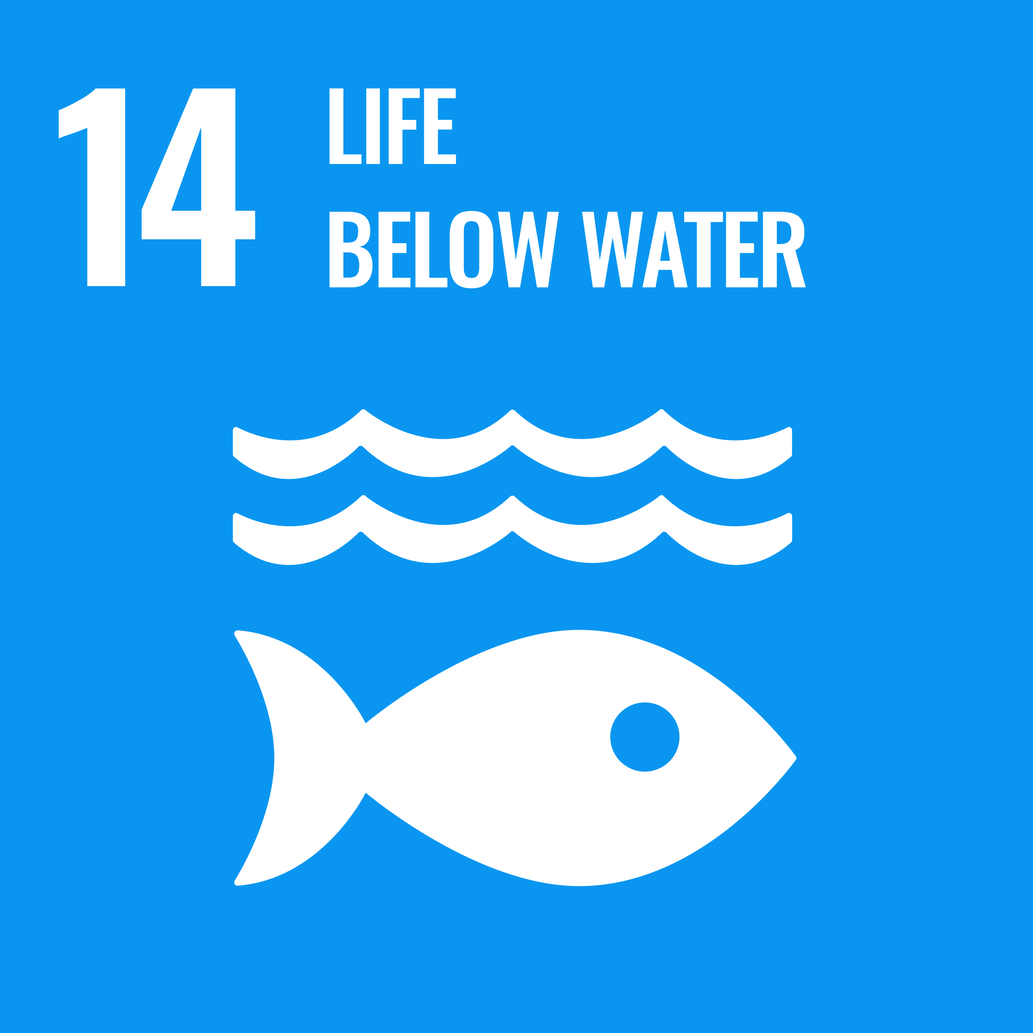
PODVODNI ŽIVOT
Očuvati i na održivi način koristiti svetske vode, mora, okeane i njihove podvodne resurse!
Preko 3 milijardi ljudi zavisi od podvodnog i obalnog biodiverziteta za svoj opstanak
Koji su razlozi?
Zagađivanje naftne industrije, turista, plastike, povišene temperature koje uništavaju koralne grebene
Okeani apsorbuju 23% ugljen dioksida kao I 90% toplote Iz atmosfere, proizvode preko 57 miliona radnih mesta, najbogatiji ekosistem
Kako društvo može da pomogne?
Kooperativa zemalja i vlada u vezi zaštite ugroženih delova, radi očuvanja biodiverziteta
Pažljiv odabir podvodnih proizvoda
Volontiranje za čišćenje obala
Eliminisanje plastike
Da li ste znali da u okeanima postoje ostrva plastike?

Slide 17

KOPNENI ŽIVOT
Održiva eksploatacija šuma, borba protiv pošumljavanja, prolongiranje degradacije kopna, prolongiranje gubitka diverziteta!
Dve milijarde hektara zemlje je degradirano, što je uticalo na preko 3.2 milijardi ljudi, vodilo kopnene vrste u izumrle, kao I pogoršavalo klimatsku situaciju
Koji su razlozi?
Industrijalizacija, pošumljavanje, poljoprivreda, lov, izgradnja turističkih destinacija...
Šume zauzimaju 31% površine naše planete I izvor su vazduha koji dišemo, vode koju pijemo i hrane koju jedemo, one su dom preko 80% kopnenih vrsta, međutim ovaj biodiverzitet se uništava brže nego ikada pre
Kako društvo može da pomogne?
Obazrivost prilikom konzumiranja proizvoda
Lokalne bašte I proizvodnja hrane koju jedemo
Vođenje računa o tome koje institucije podržavamo pri kupovini, poseti, itd...
Ne zagađivanje sredine, recikliranje...
Da li ste ikada zasadili drvo?

Slide 18

MIR, PRAVDA I JAKE INSTITUCIJE
Promovisanje mirnog i prihvatljivog društva za održivi razvoj, obezbeđivanje pravde za sve i izgradnja efektivnih, odgovornih i inkluzivnih institucija na svim nivoima!
Svakog dana, 100 civila, uključujući i decu i žene, ubijeni su u naoružanim napadima, bez obzira na zaštitu pod međunarodnim zakonom.
Koji su razlozi?
Konflikti, nesigurne i slabe institucije, limitirani pravni sistem, rat, mito, korupcija, homocid, genocid, trgovina ljudima, belo roblje...
Neophodno je da čovek bilo gde da se nalazi, bilo koje veroispovesti, nacionalnosti, seksualne orijentacije, rase, oseća slobodu i bezbednost dok živi svoj život u društvu i ne boji se da iznosi svoje stavove.
Kako društvo može da pomogne?
Držati lidere odgovornim
Informisati se i deliti informacije sa drugima
Postaviti primer kako se treba ophoditi prema diverznom društvu
Prihvatati razlike i imati razumevanja za iste
NASILJE BILO KOJE VRSTE NIKADA NIJE REŠENJE!

Slide 19

SARADNJA NA CILJEVIMA
Revitalizacija globalnih partnerstava zarad saradnje na ispunjenju ciljeva održivog razvoja!
Dvoje od desetoro ljudi je prijavilo da je iskusilo diskriminaciju na bar jednoj od osnova iz međunarodnog zakona o ljudskim pravima
Koji su razlozi?
Podela poslova, resursa, znanja, dostignuća zarad izgradnje održive, odnosno stabilne budućnosti
Zajedno smo na ovoj planeti I neophodno je zajedno se boriti za bolje sutra, pomagati slabijima I ostvarivati zajednički društveni napredak
Kako društvo može da pomogne?
Ovo je uglavnom zadatak za države
Priključiti se grupi koja ima za cilj implementaciju nabrojanih ciljeva
Pružiti podršku vladi da se udruži sa kompanijama na ostvarivanju ciljeva
Svi za jednog i jedan za sve!

Slide 20
REFERENCE
https://developers.google.com/community/gdsc-solution-challenge/UN-goals
https://sdgs.un.org/goals
https://www.undp.org/sustainable-development-goals

Slide 21
HVALA NA PAŽNJI!

